Slide 2


R
Curve C

Slide 3
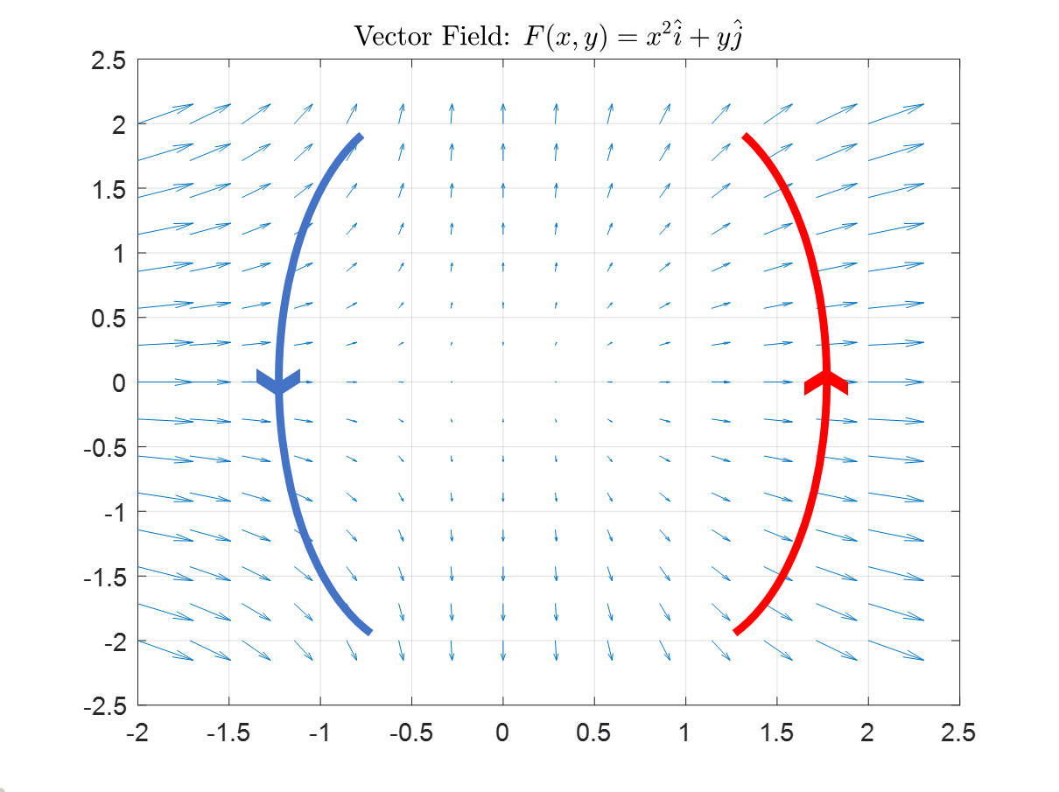



<미소 경로에 대해 확대>
$$\vec{v}Δt$$
미소 경로의 유량 =
평행사변형의 넓이
$$Δs$$
$$\vec{v}Δt$$

Slide 4
<Zoomed in on the flux path of the infinitesimal region>
$$\vec{v}Δt$$
Flux of infinitesimal path=
Area of parallelogram
$$Δs$$
$$\vec{v}Δt$$

Slide 5




<미소 경로의 유량>
$\hat{n}$: $Δs$에 대한 법선 벡터
$$\vec{v}Δt$$
미소 경로의 유량 =
평행사변형의 넓이
$$Δs$$
$\hat{n}$: $Δs$에 대한 법선 벡터

Slide 6


<Flux on infinitesimal path>
$\hat{n}$: tangent vector of $Δs$
$$\vec{v}Δt$$
Flux of infinitesimal path=
Area of parallelogram
$$Δs$$
$\hat{n}$: tangent vector of $Δs$

Slide 7




$$\vec{T}(t)$$
$−90°$ 회전
$$\hat{n}$$
$$\vec{r}(t)$$

Slide 8

$$\vec{T}(t)$$
Rotate $−90°$
$$\hat{n}$$
$$\vec{r}(t)$$

Slide 9
※ 벡터장 화살표의 크기는 40%로 축소하여 그린 것임.

Slide 10
※ The size of the arrow of the vector field is reduced to 40%.

